Slide 1
Путешествие по Финляндии
Шевчук Михаил
53423/1

Slide 2

Выбор страны
Финляндия
Причины выбора страны:
Близко к России
Маленькая страна
Возможность объездить все крупные города за малое время
http://www.planetaskazok.ru/jansont/mumytrollivolshebnayazima?start=10

Slide 3
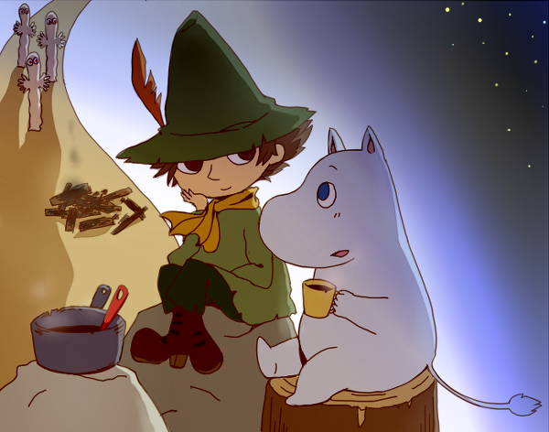
Выбор городов
Коувола
Лаппеенранта
Иматра
Лахти
Тампере
Котка
Хельсинки
Турку
http://www.planetaskazok.ru/jansont/mumytrollivolshebnayazima?start=10

Slide 4
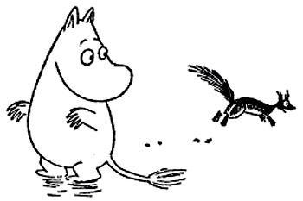
маршруты
Оптимальные:
По расстоянию (на автомобиле)
По времени (на автомобиле)
По времени (на общественном транспорте)
http://www.planetaskazok.ru/jansont/mumytrollivolshebnayazima?start=10

Slide 5
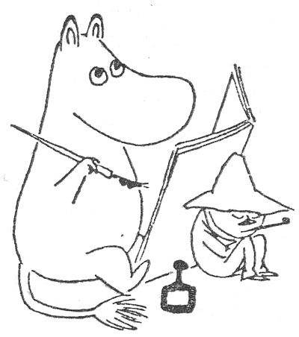
Имитация отжига
close all;
clear all;
clc;
x = [26.42 28.11 28.46 25.39 21.35 26.56 24.57 22.16];
y = [60.52 61.03 61.11 60.59 61.30 60.28 60.10 60.27];
load('Goroda.mat');
t_max = 53423;
t_min = 0.001;
cities = 8;
s = 1:cities;
t = t_max;
alfa = 0.999;
i = 1;
http://www.planetaskazok.ru/jansont/mumytrollivolshebnayazima?start=10

Slide 6
Имитация отжига
while (t>t_min)
s_c = NewState(s);
delta_E = Energy(s_c,Goroda) - Energy(s,Goroda);
if delta_E<=0
s = s_c;
else
P = exp(-delta_E/t);
if rand <= P
s=s_c;
end
end
t = DecreaseTemprature(t,alfa);
e_plot(i) = Energy(s,Goroda);
i = i + 1;
end
http://www.planetaskazok.ru/jansont/mumytrollivolshebnayazima?start=10

Slide 7
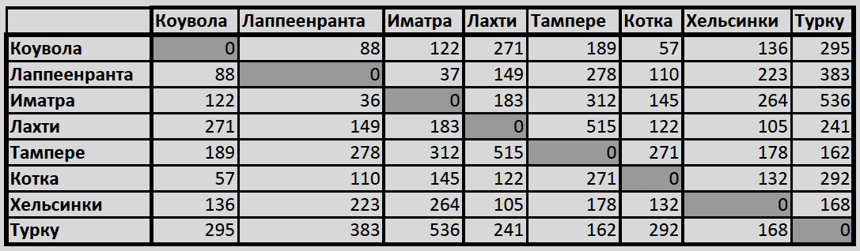
Оптимальный маршрут по расстоянию
Таблица расстояний между городами в километрах.
Данные взяты с сайта https://maps.google.ru/

Slide 8
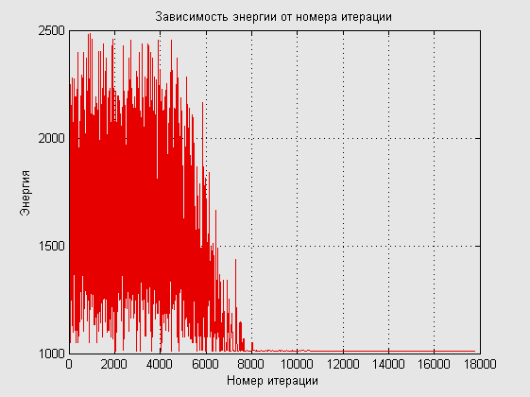
График энергии

Slide 9
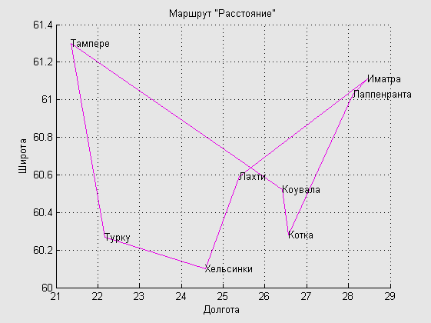
Оптимальный маршрут по расстоянию

Slide 10
Оптимальный маршрут по расстоянию
Суммарное расстояние
1010 км

Slide 11
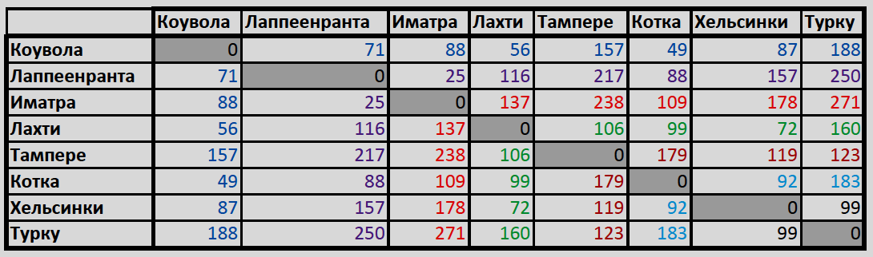
Оптимальный маршрут по времени (автомобиль)
Таблица времени движения между городами в минутах.
Данные взяты с сайта https://maps.google.ru/

Slide 12
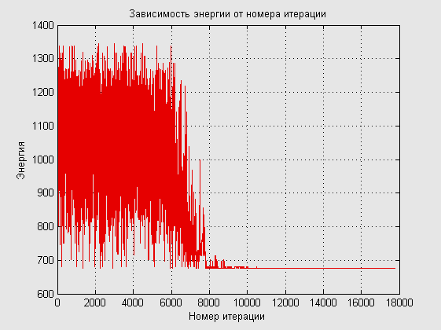
График энергии

Slide 13
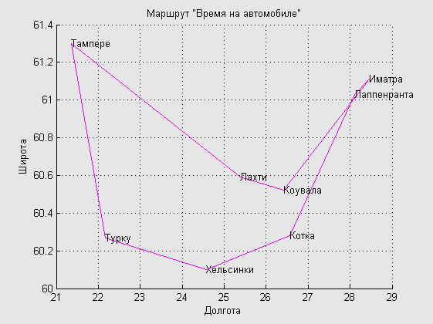
Оптимальный маршрут по времени (автомобиль)

Slide 14
Оптимальный маршрут по времени (автомобиль)
Время всего маршрута
711 минут
или
10 часов 51 минута

Slide 15
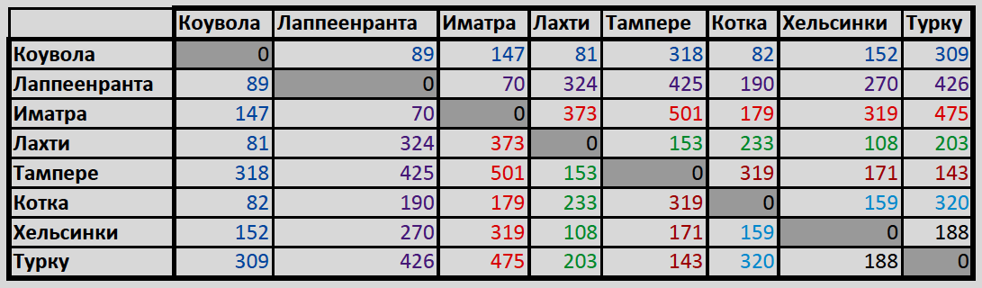
Оптимальный маршрут по времени (Общественный транспорт)
Таблица времени движения между городами в минутах.
Данные взяты с сайта https://maps.google.ru/

Slide 16
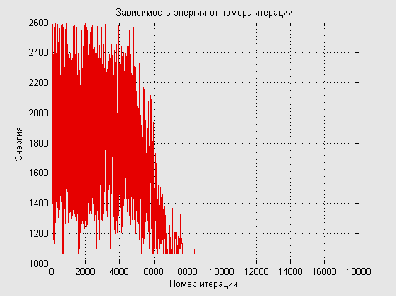
График энергии

Slide 17
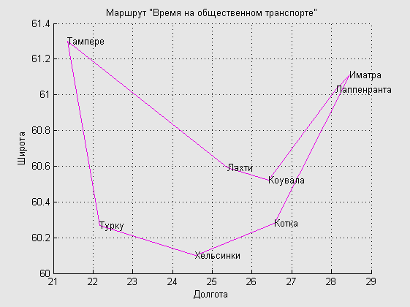
Оптимальный маршрут по времени (Общественный транспорт)

Slide 18
Оптимальный маршрут по времени (Общественный транспорт)
Время всего маршрута
1062 минуты
или
17 часов 42 минуты

Slide 19

Спасибо за внимание!
http://i2.guns.ru/forums/icons/forum_pictures/001800/1800878.jpg

Slide 20
Дополнительные слайды

Slide 21
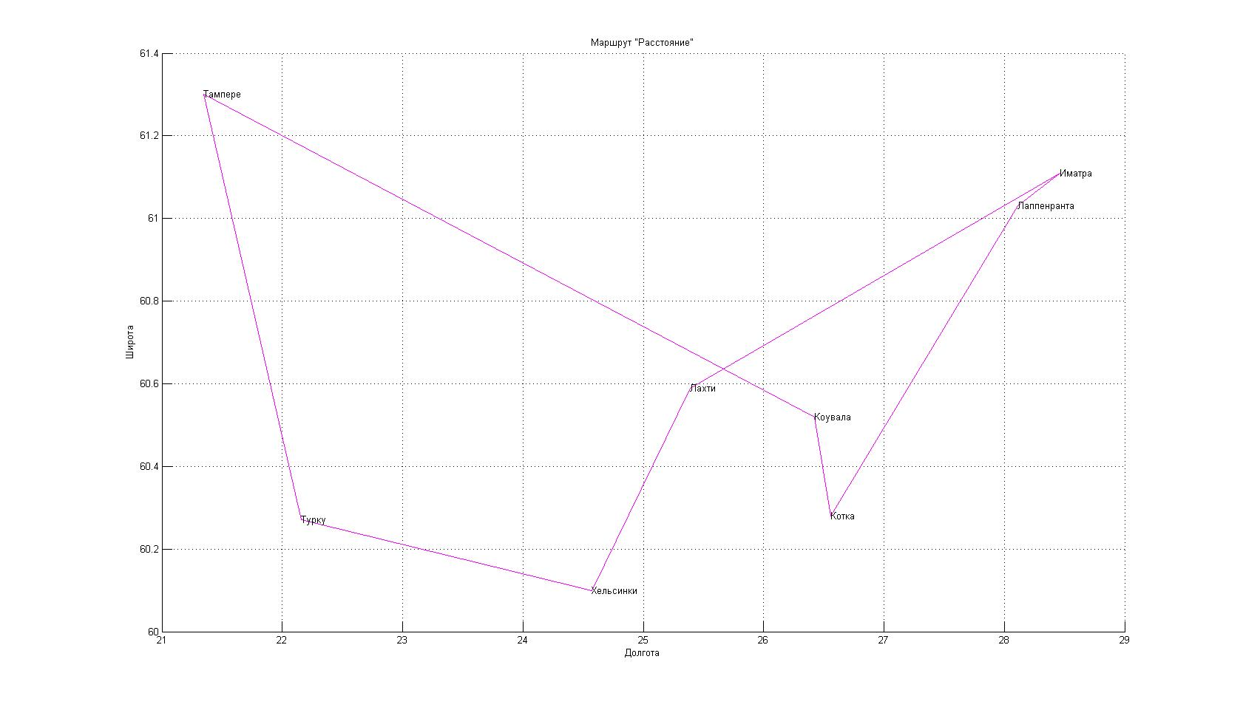

Slide 22
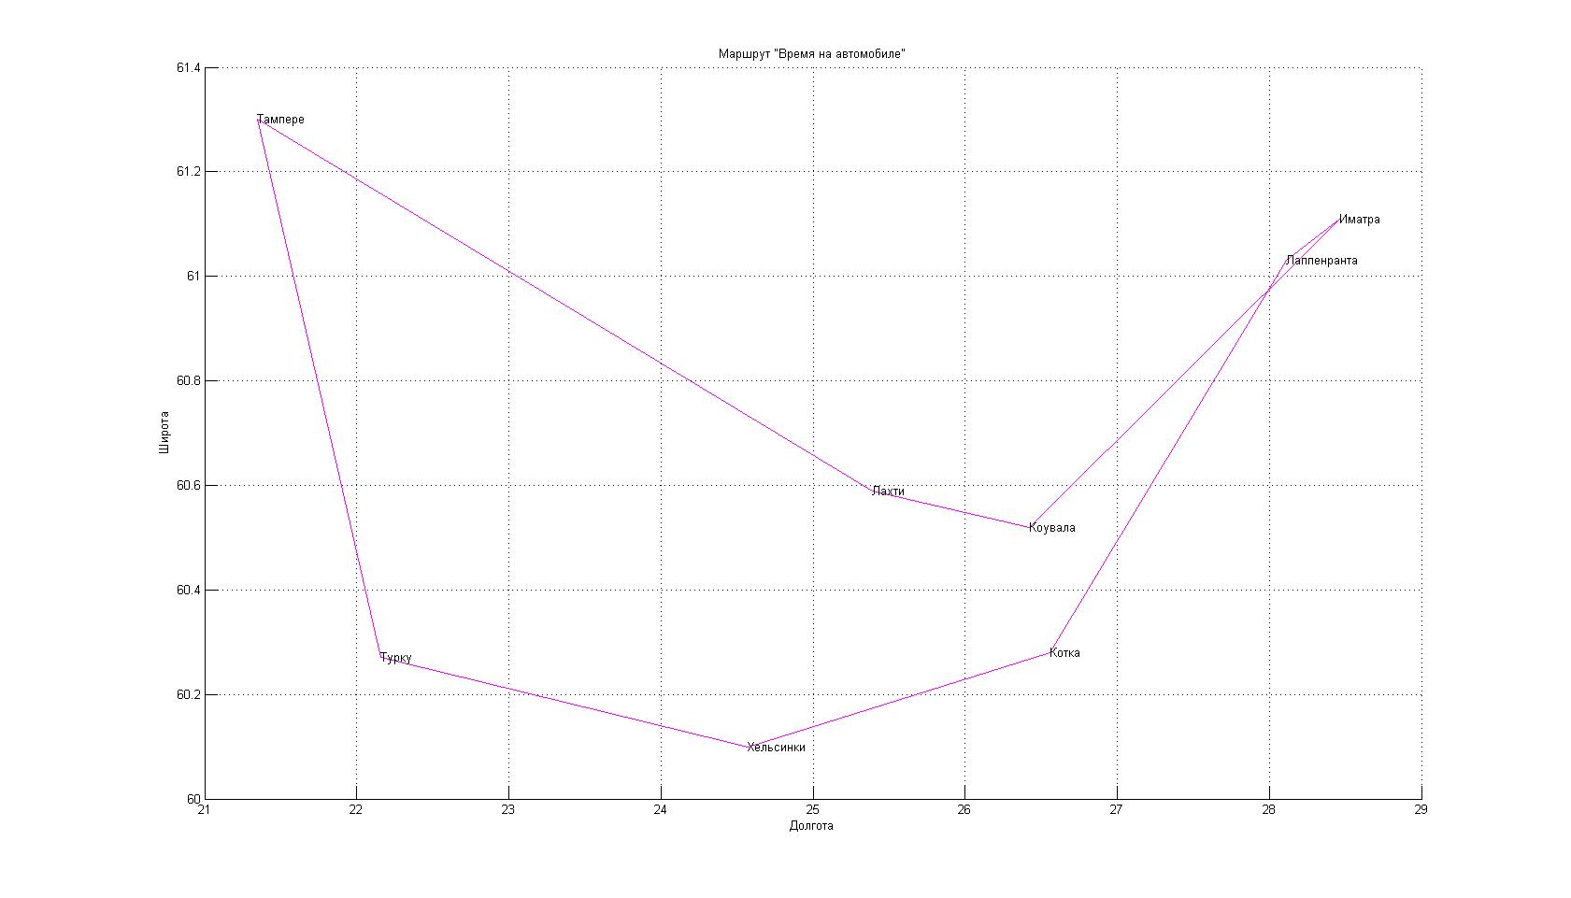

Slide 23
